Slide 1
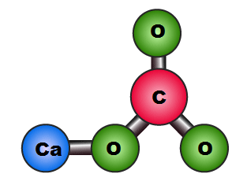
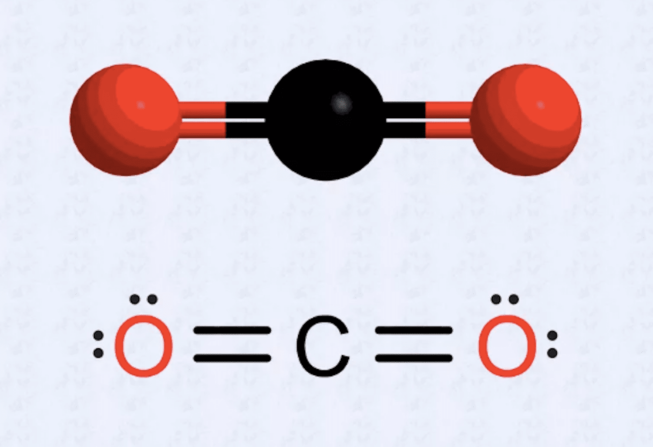
Кислородные соединения углерода
Подготовила Сидоровская Е.С., учитель химии МОУ «Вепревская ООШ им.Ф.В.Морина»
Вепрь, 2023

Slide 2
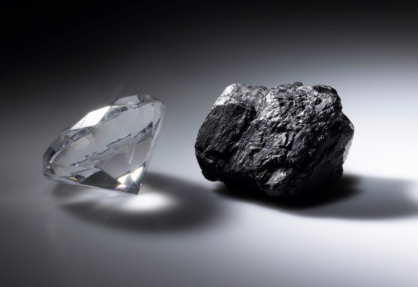
О каком химическом элементе идёт речь?
Он имеет несколько аллотропных модификаций, бывает мягким и хрупким, серым и малопривлекательным, но, когда на него оказывают давление и доводят до «белого каления», становится совсем другим, непохожим на самого себя: очень твердым, бесцветным и прозрачным.

Slide 3
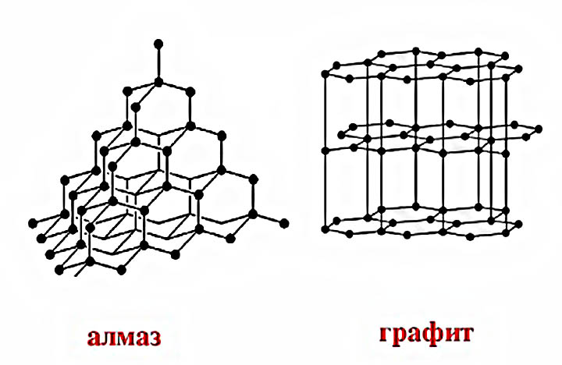
Почему алмаз и графит состоят из одного и того же химического элемента, но так отличаются по физическим свойствам?

Slide 4
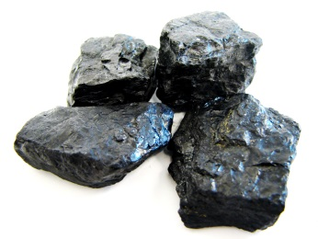
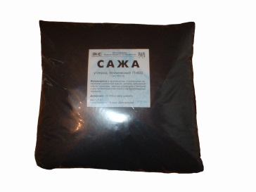
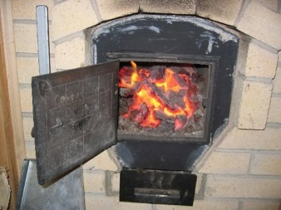
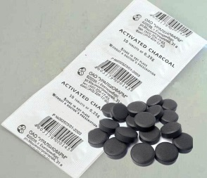
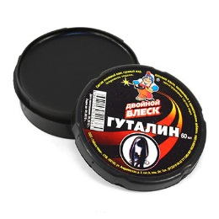

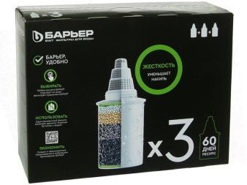
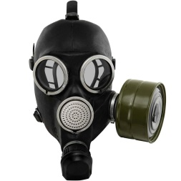

Какие ещё вещества, состоящие из атомов углерода, вы знаете?
Где применяются данные вещества?

Slide 5
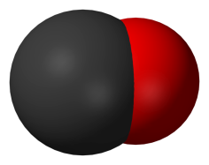
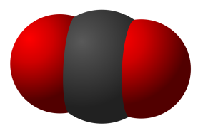
химические свойства углерода
В поисках ответа на вопрос о природе драгоценного камня алмаза английскому химику в 18 веке пришлось осуществить дорогостоящий опыт. Он сжег алмаз в плотно закрытом тигле.
Сможете ли вы назвать два продукта реакции, которые образовались при горении алмаза в результате данного опыта? Назовите их.
СО СО2

Slide 6
Кислородные соединения углерода
Цели урока:
- Узнать состав, строение, физические и химические свойства оксидов углерода (II и IV).
- Узнать, в чем причины их сходства и отличия.
- Рассмотреть свойства и значение угольной кислоты и ее солей.

Slide 7
Сравнение свойств угарного и углекислого газов
Химическая формула | Угарный газ, оксид углерода (II) СО | Углекислый газ, оксид углерода (IV) СО₂
Строение молекулы | С≡О | О=С=О
Физические свойства | Газ, без цвета, без вкуса, без запаха, ядовит | Газ, без цвета, без запаха, без вкуса, растворим в воде
Химические свойства | Несолеобразующий Степень окисления +2 Восстановитель Горит, восстанавливает металлы из их оксидов | Солеобразующий: СО₂ + Н₂О = Н₂СО₃ Степень окисления + 4 Слабый окислитель, не поддерживает горения
Получение | С + СО₂ = 2СО или в газогенераторах через раскалённый уголь продувают водяной пар: С + Н₂О = СО + Н₂ – Q, Выхлопные газы автомобилей, горение угля (дров) в условиях недостатка кислорода, В лаборатории - термическим разложением муравьиной или щавелевой кислоты в присутствии H₂SO_{4(конц.)}: HCOOH ^{t˚C, H2SO4} → H₂O + CO­ H₂C₂O₄ ^{t˚C,H2SO4}→ CO­ + CO₂­ + H₂O | С + О_{2 изб.} = СО₂ В лабораторных условиях и в промышленных разложением карбоната: СаСО₃ = СО₂ + СаО Или действием сильных кислот на карбонаты и гидрокарбонаты – CaCO₃ + 2HCl → CaCl₂ + H₂O + CO₂­ NaHCO₃ + HCl → NaCl + H₂O + CO₂
Применение | В металлургии для получения металлов из их оксидов: 4СО + Fe₃O₄ = 4CO₂ + 3Fe | В пищевой промышленности: в твердом виде – сухой лед; в газообразном – газирование напитков. Углекислотные огнетушители

Slide 8
Кислородные соединения углерода
1. Первый противогаз был изобретён В)Зелинским
2. Ядовитым является вещество Б)оксид углерода (II)
3. Все возможные степени окисления атомов углерода в сложных неорганических веществах В) -4,0, +2,+4
4. Способность твердого вещества поглощать газы и растворенные вещества А)адсорбция
5. Продукт сгорания сажи, каменного угля, графита в избытке воздуха В)оксид углерода (IV)
6. Оксид углерода (IV) является Б) кислотным
7. В отличие от алмаза для графита характерно Г) проводимость электрического тока
8. В промышленности углекислый газ получают В) обжигом известняка
9. Угольная кислота является Б) неустойчивой
10. Соли, которые может образовывать угольная кислота В) карбонаты, гидрокарбонаты
11. Карбонаты и гидрокарбонаты можно обнаружить в растворе с помощью А) сильных кислот
12. При пропускании углекислого газа через известковую воду наблюдается Б) помутнение раствора

Slide 9
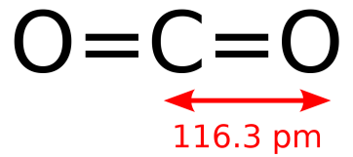
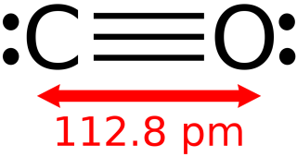
Домашнее задание
§21, №№ 7, 8, 9 (одно из трех по вашему желанию)

Slide 10
Всем большое спасибо за работу!

